Slide 1
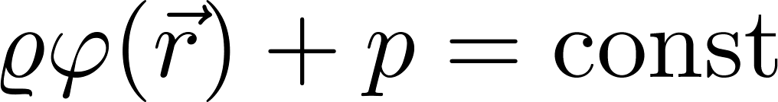
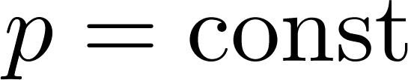
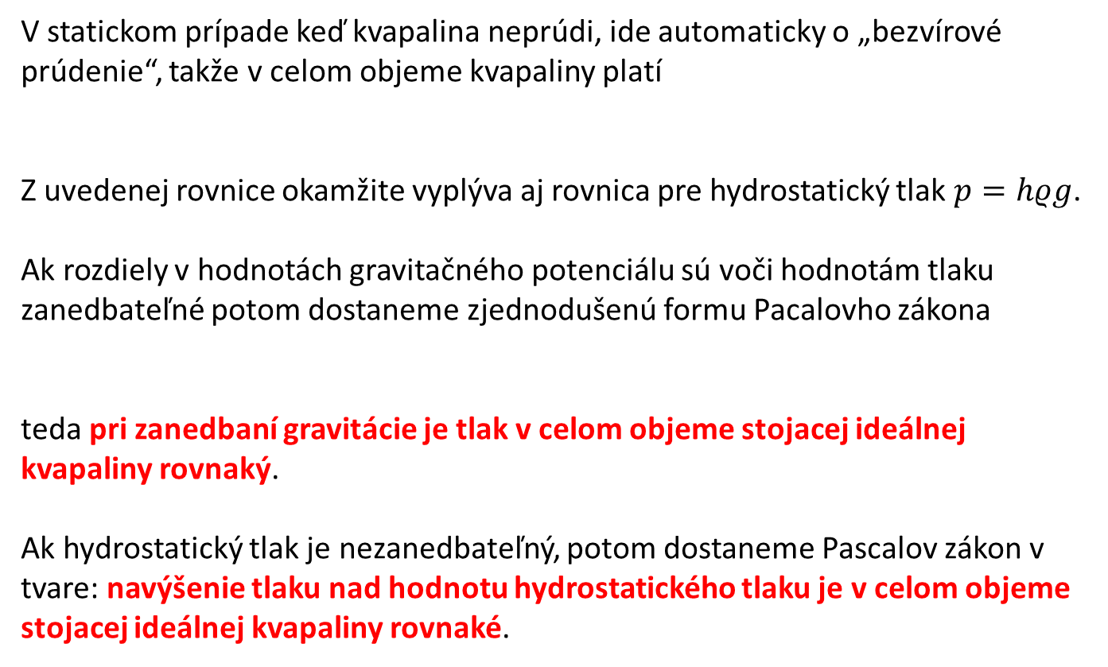
Bernouliho rovnica pre neprúdiacu kvapalinu
V statickom prípade keď kvapalina neprúdi, ide automaticky o „bezvírové prúdenie“, takže v celom objeme kvapaliny platí
Z uvedenej rovnice okamžite vyplýva aj rovnica pre hydrostatický tlak $p=hρg$.
Ak rozdiely v hodnotách gravitačného potenciálu sú voči hodnotám tlaku zanedbateľné potom dostaneme zjednodušenú formu Pacalovho zákona
teda pri zanedbaní gravitácie je tlak v celom objeme stojacej ideálnej kvapaliny rovnaký.
Ak hydrostatický tlak je nezanedbateľný, potom dostaneme Pascalov zákon v tvare: navýšenie tlaku nad hodnotu hydrostatického tlaku je v celom objeme stojacej ideálnej kvapaliny rovnaké.

Slide 2
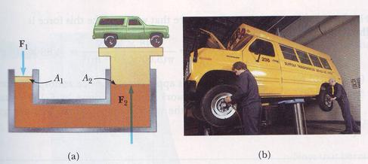
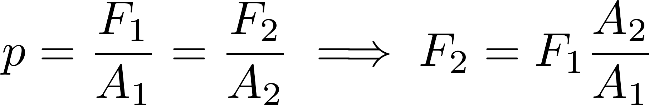
Pascalov zákon, hydraulika
Tlak v nestlačiteľnej kvapaline v uzavretom priestore sa šíri do všetkých miest a vo všetkých smeroch rovnako

Slide 3
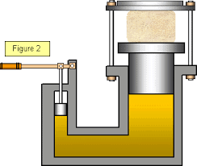
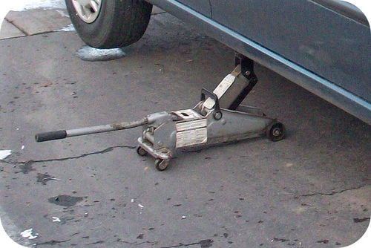
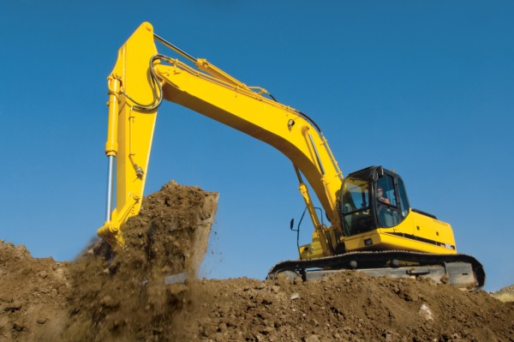
Pascalov zákon, hydraulika

Slide 4
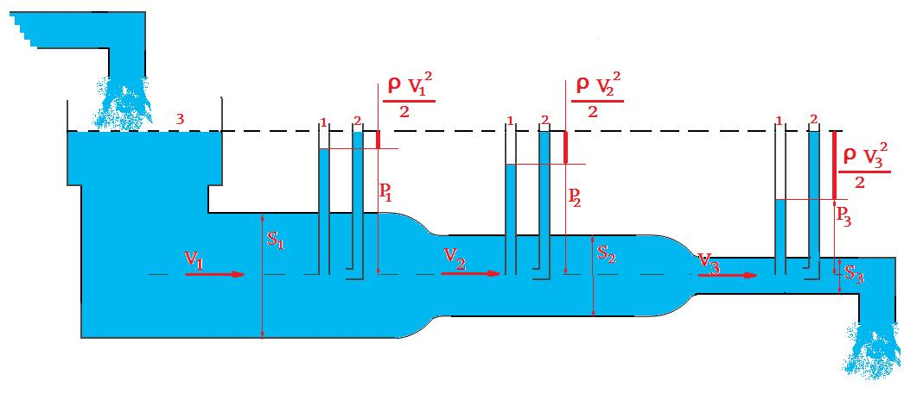
Bernouliho rovnica

Slide 5
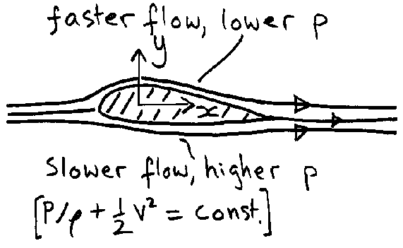
Chybné vysvetlenie!!!

Slide 6
Čo je to vektorové pole
Dokážte ľubovoľným spôsobom Archimedov zákon
Vzorec pre tangenciálne napätie v prúdiacej viskóznej kvapaline
Ako znie Pascalov zákon (obe jeho časti)
Súvis Pascalovho zákona a hydraulických strojov
Napíšte Bernouliho rovnicu
Ako sa meria rýchlosť prúdiacej tekutiny využijúc Bernouliho rovnicu
Čo je to laminárne a turbulentné prúdenie

Slide 7
Ako sme objavili, že svet sa skladá z atómov a molekúl

Slide 8
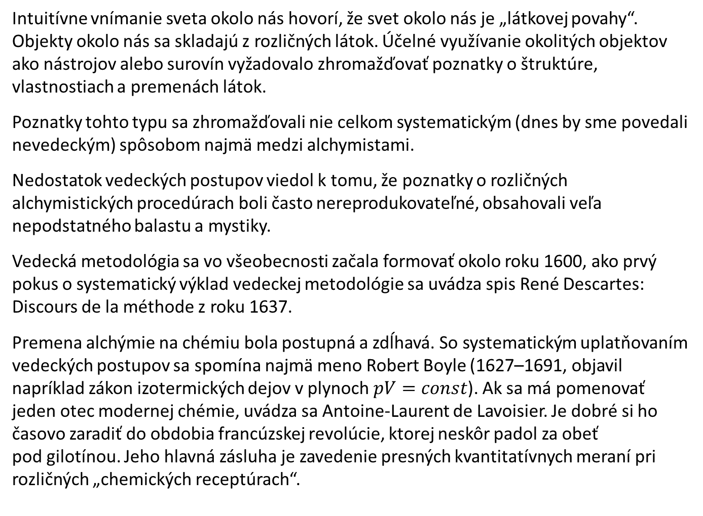
Prerod alchýmie na chémiu
Intuitívne vnímanie sveta okolo nás hovorí, že svet okolo nás je „látkovej povahy“. Objekty okolo nás sa skladajú z rozličných látok. Účelné využívanie okolitých objektov ako nástrojov alebo surovín vyžadovalo zhromažďovať poznatky o štruktúre, vlastnostiach a premenách látok.
Poznatky tohto typu sa zhromažďovali nie celkom systematickým (dnes by sme povedali nevedeckým) spôsobom najmä medzi alchymistami.
Nedostatok vedeckých postupov viedol k tomu, že poznatky o rozličných alchymistických procedúrach boli často nereprodukovateľné, obsahovali veľa nepodstatného balastu a mystiky.
Vedecká metodológia sa vo všeobecnosti začala formovať okolo roku 1600, ako prvý pokus o systematický výklad vedeckej metodológie sa uvádza spis René Descartes: Discours de la méthode z roku 1637.
Premena alchýmie na chémiu bola postupná a zdĺhavá. So systematickým uplatňovaním vedeckých postupov sa spomína najmä meno Robert Boyle (1627–1691, objavil napríklad zákon izotermických dejov v plynoch $pV=const$). Ak sa má pomenovať jeden otec modernej chémie, uvádza sa Antoine-Laurent de Lavoisier. Je dobré si ho časovo zaradiť do obdobia francúzskej revolúcie, ktorej neskôr padol za obeť
pod gilotínou. Jeho hlavná zásluha je zavedenie presných kvantitatívnych meraní pri rozličných „chemických receptúrach“.

Slide 9
Chemické receptúry
Kvantitatívne údaje o hmotnostiach a objemoch látok vstupujúcich do alebo vystupujúcich z chemických reakcií umožnili sformulovať významné kvalitatívne zákonitosti chemických reakcií.
Zákon stálych zlučovacích pomerov (Proustov zákon), hovorí, že chemická zlúčenina obsahuje vždy presne rovnaký podiel prvkov látok vstupujúcich do reakcie. Toto tvrdenie prvýkrát vyslovil Joseph Proust, na základe niekoľkých experimentov vykonaných v rokoch 1798 a 1804.
Daltonov zákon (1808) o násobných zlučovacích pomeroch potom bezprostredne viedol k formulovaniu atómovej hypotézy o mechanizme chemických reakcií: Ak dva prvky tvoria viac ako jednu zlúčeninu, potom pomery hmotností druhého prvku, ktoré sa kombinujú s rovnakou hmotnosťou prvého prvku, budú pomery malých celých čísel.
Všimnime si najmä výrazný rozdiel medzi "chemickými receptami" a „kuchárskymi receptami“. Ak chemický recept hovorí „vezmi 1g vodíka + 7,94 g kyslíka a horením dostaneš vodu“, potom nie je možné „vziať 1g vodíka + 10 g kyslíka“ a dúfať, že dostanem napríklad "hustejšiu voda". Vznikne toľko „štandardnej vody“ ako predtým a 2,06 g kyslíka ostane nevyužitých. Oproti tomu ak kuchársky recept hovorí „vezmi 4 vajcia a 200 g múky a urob palacinky“, môžeš omylom vziať 220 g múky a stále urobiť zo všetkého palacinky, ibaže budú trochu tvrdšie.

Slide 10
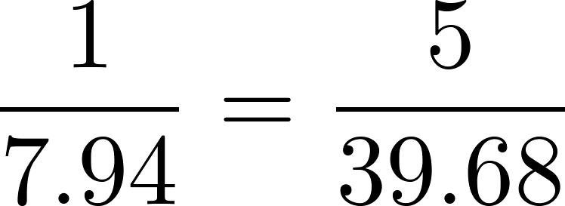
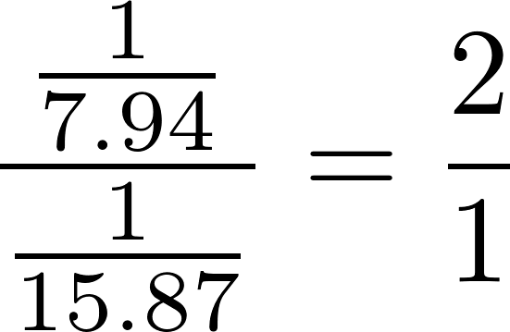
Atomic hypotéza rieši záhadu, prečo "Zákon stálych zlučovacích pomerov" (prečo chemické recepty sú tak prísne v porovnaní s kuchynskými). Ak "chemická varenie", je len zlučovanie (kombinovanie) diskrétnych nedeliteľných atómov, potom je možné, že sa 2 atómy vodíka zlúčia s 1 atómom kyslíka, ale to nie je možné, aby sa 1 atóm vodíka zlúčil s 2,12 atómami kyslíka. Tým sa automaticky tiež rieši aj záhada, prečo "zákon množných zlučovacích pomerov“. Ak všetky atómy určitého prvku sú identické, majú teda rovnakú hmotnosť ale atómy rozličných prvkov nemajú rovnakú hmotnosť, potom pre „výrobu vody“ dostaneme stále pomery (škálovanie receptúr)
a pre výrobu peroxidu v porovnaní s vodou
experiment: toto nie je celočíselný
1g vodík + 7.94 g kyslík = 8.94 g voda pomer
5g vodík + 39.68 g kyslík = 44.68 g voda
Experiment: toto je celočíselný
1g vodík + 15.87 g kyslík = 16.87 g peroxid pomer
Všimnime si, že pomery hmotností pre jednu reakciu nie sú presne celočíselné, ale pomery pomerov hmotností pre dve reakcie sú presne celočíselné. Predumajte si tento fakt a jeho súvis s chápaním reakcií ako kombinovania diskrétnych atómov.

Slide 11
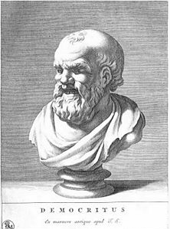
Atómová hypotéza bola schopná vysvetliť pozorované charakteristiky chemických receptúr. V období francúzskej revolúcie teda atómový hypotéza dostala konkrétne „vedecké“ črty. Hypotéza sama, ako „nie dosť vedecká špekulácia“ je staršieho dáta, spomínajú sa starí Gréci, najmä Demokritos.
Na starogrécku atómovú hypotézu sa niekedy dívame trochu s úškľabkom. Bertrand Russell to komentoval, že to bola len šťastná nepodložená hypotéza.
Myslím, že to je trochu priprísne hodnotenie. To, čo motivovalo starých Grékov bol „filozofický“ predpoklad že svet by mal byť založený na jednoduchých princípoch. A to bolo v prinajmenej zdanlivom protiklade s pozorovanou rôznorodosťou okolitého sveta. Nápad, ako skonzistentniť tieto dva protichodné aspekty, bol v podstate LEGO-nápad: kombinatorický „výbuch“. Trik je v tom, že niekoľko málo typov základných stavebných kameňov (reprezentujúcich základné princípy) v dostatočnom množstve umožňuje bohatstvom kombinácií vytvoriť obrovské množstvo veľmi rôznorodých konštrukcií. To nebol ani hlúpy ani úplne lacný nápad.

Slide 12
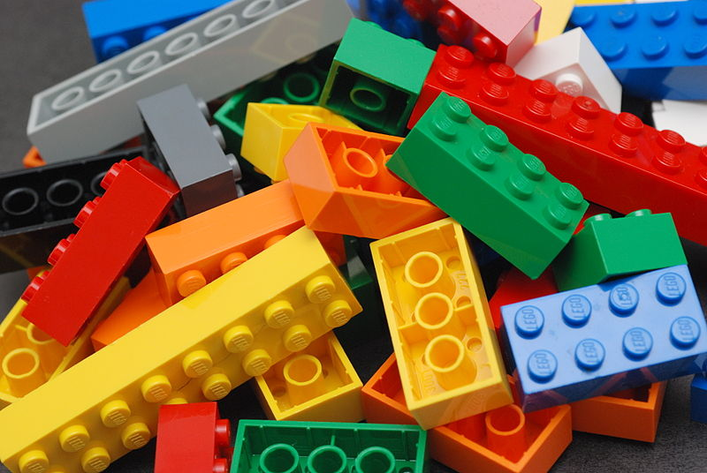
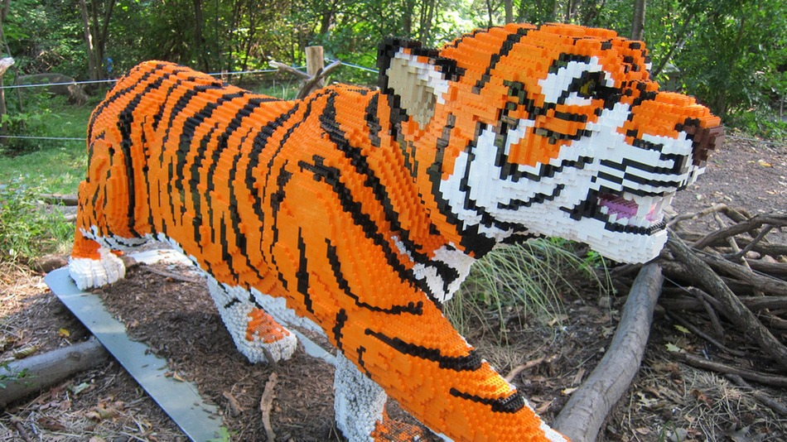
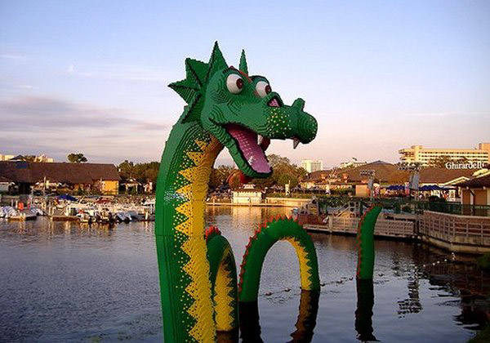
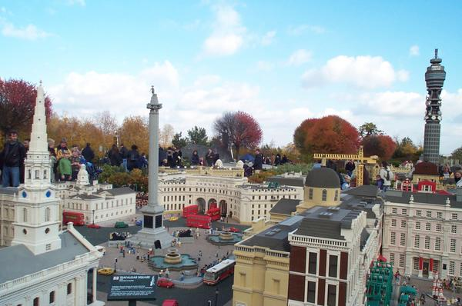
LEGO: kombinatorický princíp

Slide 13
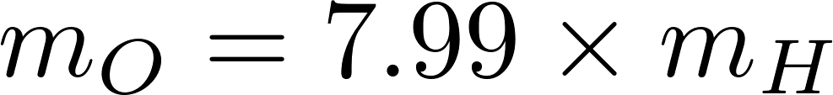
Atómová hypotéza objasnila princípy „kombinatorickej stavby“ látok z atómov, ale bezprostredne nezodpovedala ako konkrétne vyzerajú „registrované partnerstvá“ atómov v rozličných látkach, teda či je to „jeden z jedným“, „jeden s dvoma“, „dva s tromi“ alebo ako. Súčasne nepovedala priamo aký je pomer hmotností rozličných typov atómov, teda vlastne ani aká je absolútna hmotnosť jedného konkrétneho atómu.
Netrúfam si presne zrekonštruovať historickú cestu, ako sa postupne nachádzali odpovede na tieto otázky. Ale principiálne sa to dá odhadnúť. Určite to nie je jednoznačné riešenie nejakých rovníc. Viac sa to podobá na „puzzle“ o mnohých neznámych a skúšanie rozličných hypotéz. Treba totiž uhádnuť chemické stechiometrické vzorce tak, aby to bolo konzistentné s hmotnosťami chemických receptov. Napríklad recept na výrobu vody hovorí
experiment:
1g vodík + 7.99 g kyslík = 8.99 g voda
Môžem skúsiť najjednoduchšiu hypotézu „jeden s jedným“, teda že stechiometrický vzorec vody je HO. Hmotnosti v chemickom recepte potom i tak neumožňujú určiť absolútne hmotnosti atómov vodíka a kyslíka, ale relatívny pomer hmotností atómu vodíka a atómu kyslíka áno. Pri predpoklade „HO“ recept zjavne hovorí
(Pre istotu pripomeňme, že dnes vieme, že toto je zle, ale starí chemici to pôvodne takto vyhútali.)

Slide 14
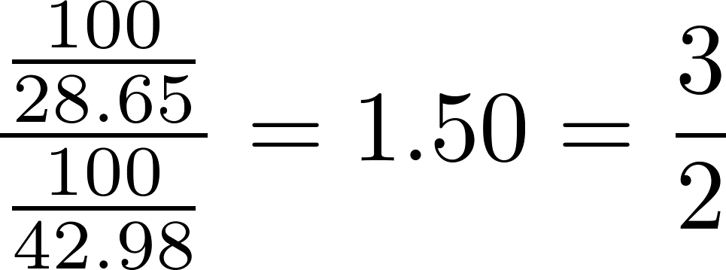
Experiment:
100 g železo + 28.65 g kyslík = 128.65 g oxidu (dnes nazývaného železnatý)
100 g železo + 42.98 g kyslík = 142.98 g oxidu (dnes nazývaného železitý)
Preto najjednoduchšia stechiometrická hypotéza je
oxid železnatý je FeO, oxid železitý Fe₂O₃. Keďže už máme hypotézu, že
potom jednoduchá trojčlenka povie, že
Postupne skúšam skladačku dopĺňať o ďalšie prvky a stále to dopadá tak, že atóm vodíka je najľahší. Preto neprekvapí nápad, že keďže nemôžem z receptov určiť absolútne hmotnosti atómov (v jednotkách kg), zvoliť si pre atómový svet inú nezávislú jednotku: hmotnosť jedného atómu vodíka a relatívne k tejto jednotke vyjadrovať všetky atómové hmotnosti.

Slide 15
Experiment:
10g kyslík + 7.50 g uhlík = 17.50 g oxid uhlíka, ktorý dnes voláme oxid uhoľnatý
10g kyslík + 3.75 g uhlík = 14.75 g oxid uhlíka ktorý dnes voláme oxid uhličitý
Najjednoduchšia stechiometrická interpretácia: oxid uhoľnatý CO, oxid uhličitý CO₂
Odtiaľ dostaneme
Experiment:
10g vodík + 30 g uhlík = 40 g metán
Keďže atómovú hmotnosť uhlíka sme už stanovili na 6 potom pre metán vychádza vzorec CH₂.
Experiment:
10g metán + 40.0 g kyslík = 27.5 g oxid uhličitý + 22.5 g voda
Pri tejto chemickej reakcii už nemáme čo robiť žiadne hypotézy. Už „poznáme“ všetky relevantné chemické vzorce aj atómové hmotnosti všetkých zúčastnených atómov. Teraz prichádza kľúčový moment, otestovať, či doteraz urobené hypotézy sú konzistentné s dátami o horení metánu, ktoré sme pri tvorbe hypotéz nepoužili. Tak sa robí veda. Nameriam nejaké dáta, urobím hypotézu ako ich vysvetliť a potom aplikujem tú hypotézu na niečo, čo som doteraz nemeral, urobím na základe mojej hypotézy predpoveď a musím overiť, či všetko sedí.

Slide 16
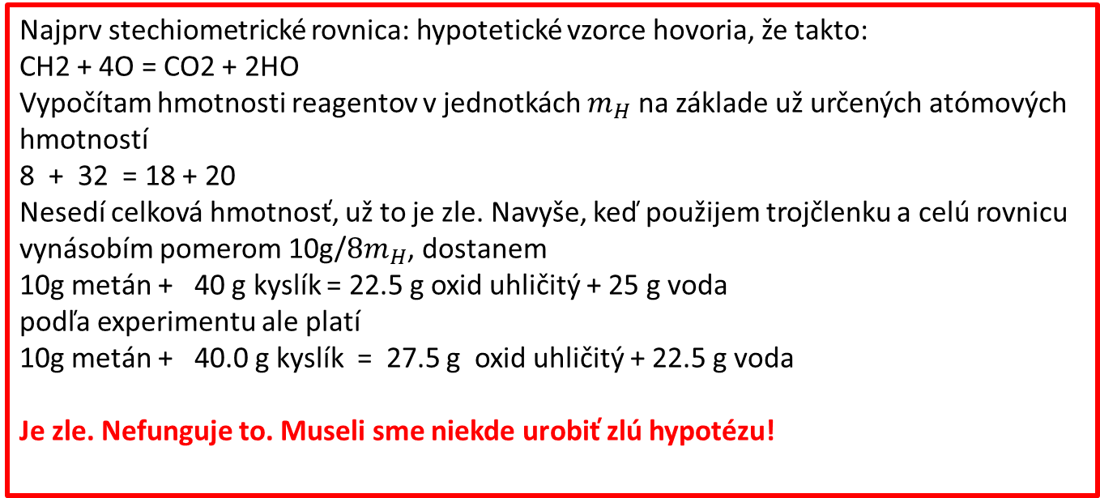
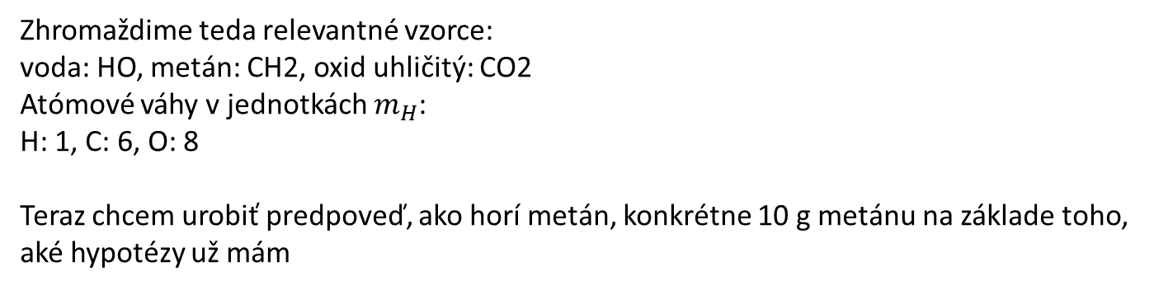
Zhromaždime teda relevantné vzorce:
voda: HO, metán: CH2, oxid uhličitý: CO2
Atómové váhy v jednotkách $m_{H}$:
H: 1, C: 6, O: 8
Teraz chcem urobiť predpoveď, ako horí metán, konkrétne 10 g metánu na základe toho, aké hypotézy už mám
Najprv stechiometrické rovnica: hypotetické vzorce hovoria, že takto:
CH2 + 4O = CO2 + 2HO
Vypočítam hmotnosti reagentov v jednotkách $m_{H}$ na základe už určených atómových hmotností
8 + 32 = 18 + 20
Nesedí celková hmotnosť, už to je zle. Navyše, keď použijem trojčlenku a celú rovnicu vynásobím pomerom 10g/${8m}_{H}$, dostanem
10g metán + 40 g kyslík = 22.5 g oxid uhličitý + 25 g voda
podľa experimentu ale platí
10g metán + 40.0 g kyslík = 27.5 g oxid uhličitý + 22.5 g voda
Je zle. Nefunguje to. Museli sme niekde urobiť zlú hypotézu!

Slide 17
Celé trápenie pri hľadaní správnych vzorcov a atómových hmotností trvalo prvým chemikom dosť dlho. Nebudeme to tu rekonštruovať. Hlavná chyba bola v zlom určení atómovej hmotnosti kyslíka.
Vlastne chyba bola v predpoklade, že jednoduché chemikálie, ktoré dnes voláme prvky, sú zložené z nedeliteľných atómov. Bližšia logická analýza povie, že predpoklad o absolútnej nedeliteľnosti je prisilný. Chemické receptúry zakazujú len nekonečnú deliteľnosť na infinitezimálne kúsky, deliteľnosť na malý počet čiastočiek je v poriadku. No a v tom to bolo, že plyny ako vodík a kyslík a ďalšie sú „zlúčeniny“, presnejšie skladajú sa z dvojatómových molekúl z rovnakých atómov.
Cestu k riešeniu otvorili kvantitatívne chemické receptúry pre plyny, vyjadrené nie v hmotnostiach reagentov ale v objemoch reagentov. Presnejšie v objemoch meraných za rovnakých tlakových a teplotových podmienok. A tu čakalo prekvapenie.
Kým pomery hmotností v receptoch na konkrétne chemikálie nie sú celočíselné, až pomery pomerov hmotností sú celočíselné, ukázalo sa, že pre objemové receptúry už pomery objemov plynných reagentov v jednej reakcii sú celočíselné.
Pomery hmotností neboli celočíselné, lebo hmotnosti rôznych atómov nie sú rovnaké. Celočíselnosť pomerov objemov ako keby hovorila, že objemy atómov sú rovnaké. Ale je i iné riešenie záhady: celočíselnosť pomerov dostaneme aj vtedy, ak vlastné objemy všetkých atómov sú zanedbateľné, objemy plynov sú väčšinou tvorené prázdnym priestorom, pričom objem prázdneho priestoru pripadajúci na jeden atóm plynu je pre rôzne atómy rovnaký.

Slide 18
Analýza objemových receptov teda viedla k formulácii
Avogadrov zákon (1811)
Rovnaké objemy rôznych plynov za rovnakého tlaku a teploty obsahujú rovnaký počet častíc (atómov alebo molekúl)
Experimentálna objemová receptúra pre „uvarenie vody“ hovorí
1 liter of vodíka + 0.5 liter kyslíka dáva 1 liter vodných pár
Podľa Avogadra výsledný počet častíc v parách vody je rovnaký ako bol počet častíc vodíka. Preto každá častica (molekula) vody spotrebuje jednu časticu vodíka. Ale v polovičnom objeme kyslíka je len polovičný počet častíc kyslíka. Každá molekula vody teda nemôže zožrať celú časticu kyslíka, kyslíkov je primálo. Preto musíme pridať hypotézu, že kyslíkové častice sú v reakcii roztrhané a každá molekula vody zožerie iba polovicu pôvodnej častice kyslíka. Odtiaľ hypotéza, že plyny sú dvojatómové a správna stechiometrická rovnica bude
2H₂ +O₂ = 2H₂O

